Slide 1
Guess my character

Slide 2
Problématique
Différencier des personnages sur une image

Slide 3
Problématique
Créer un algorithme capable de reconnaitre les personnages
Méthode triviale

Slide 4
Problématique
Créer un algorithme capable de reconnaitre les personnages
Méthode triviale
Machine learning

Slide 5
Réflexion
Comment faire ?

Slide 6
Réflexion
Fonctionnement du machine learning
Des data et des calculs

Slide 7
Dataset

Slide 8
Dataset
Création du dataset
Choisir les personnages

Slide 9



Dataset
Création du dataset
Choisir les personnages
Rem
CC
Makise

Slide 10
Dataset
Création du dataset
Choisir les personnages
Chercher des images

Slide 11
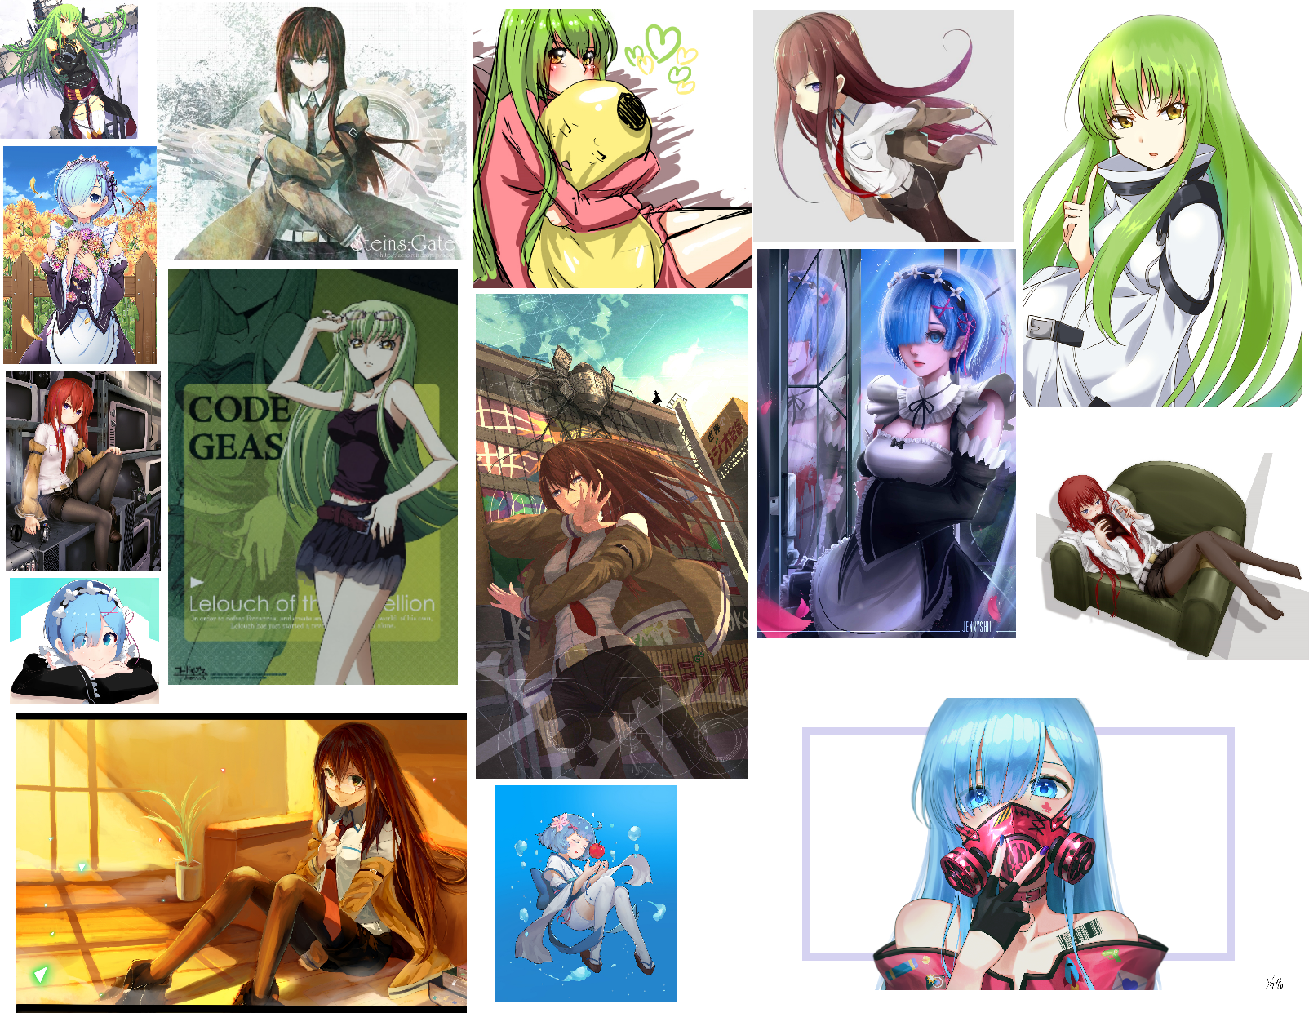

Slide 12
Dataset
Création du dataset
Choisir les personnages
Chercher des images
Trier ces images
X
V

Slide 13

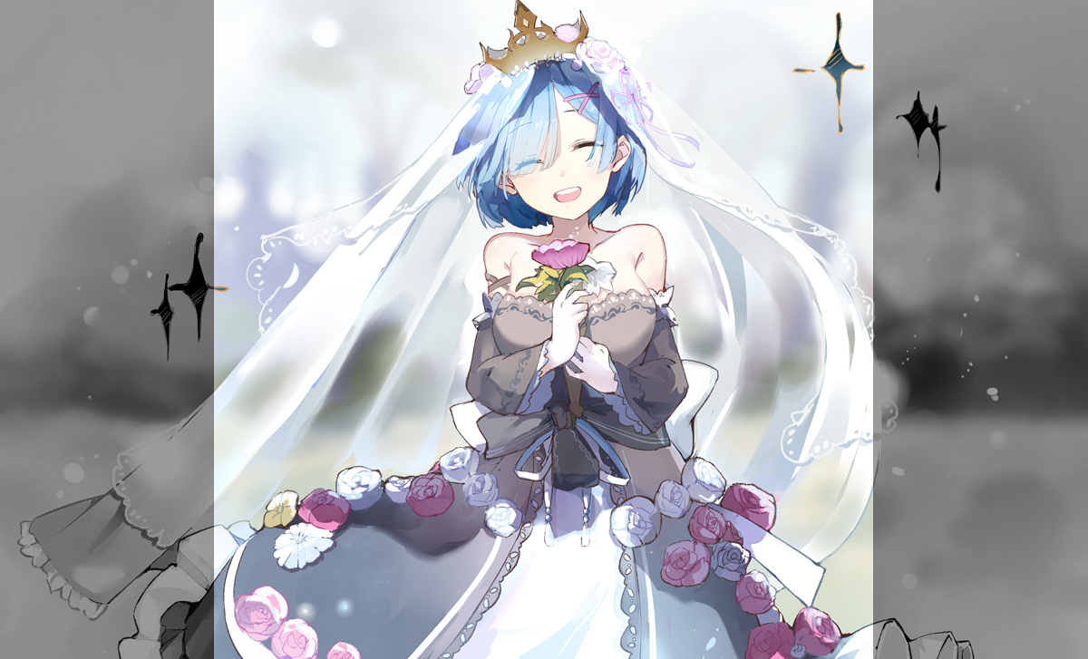

Dataset
Création du dataset
Choisir les personnages
Chercher des images
Trier ces images
Normaliser ces images

Slide 14
Implémentation

Slide 15
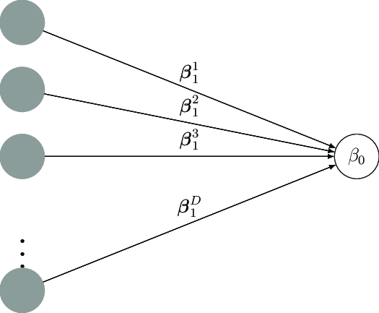
Implémentation
Modèle Linéaire
Principes

Slide 16
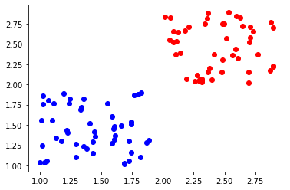
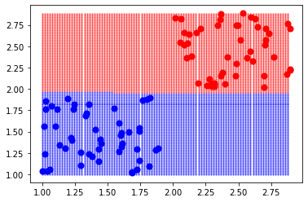
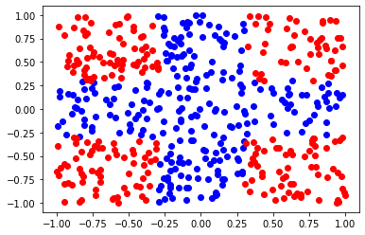
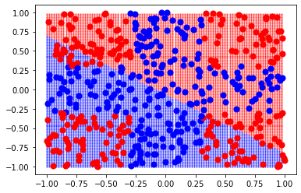
Implémentation
Modèle Linéaire
Principes
Mise en pratique

Slide 17
Implémentation
Modèle Linéaire
Principes
Mise en pratique
Amélioration

Slide 18
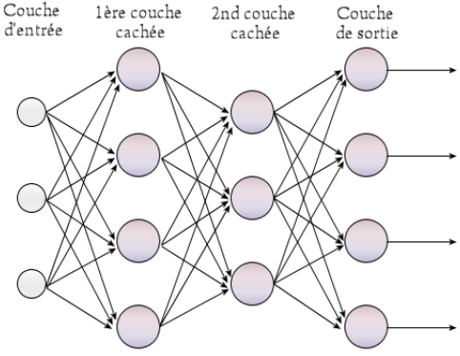
Implémentation
MLP
(My Little Pony) (MultiLayer Perceptron)
Modèle linéaire évolué

Slide 19
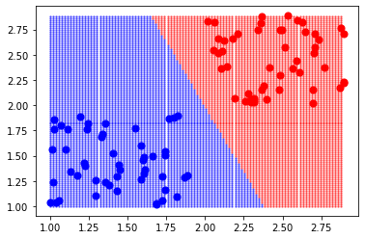
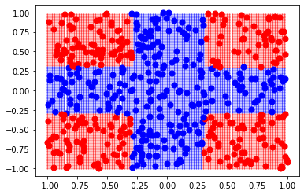
Implémentation
MLP
(My Little Pony) (MultiLayer Perceptron)
Modèle linéaire évolué
Mise en pratique

Slide 20
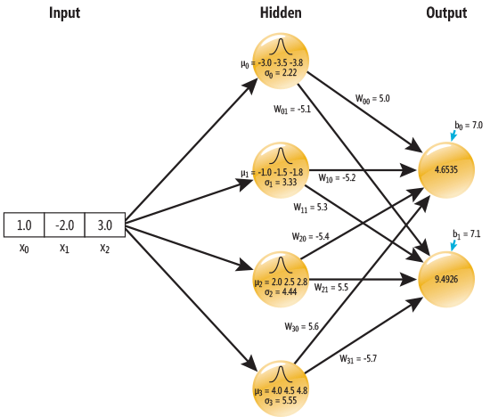
Implémentation
RBF
(Radial Basic Function)
Principes

Slide 21
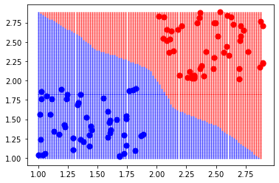
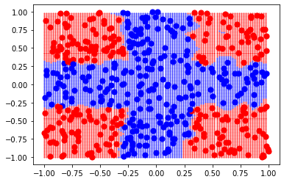
Implémentation
RBF
(Radial Basic Function)
Principes
Mise en pratique

Slide 22
Implémentation
RBF
(Radial Basic Function)
Principes
Mise en pratique
Amélioration

Slide 23
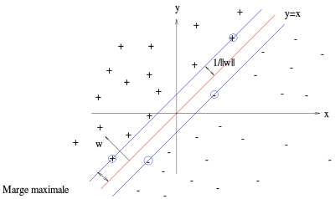
Implémentation
SVM
(Support Vector Machine) (Séparateurs à Vaste Marge)
Principes

Slide 24
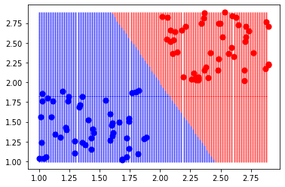
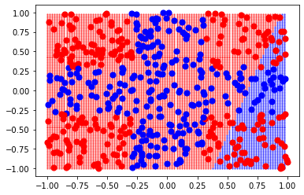
Implémentation
SVM
(Support Vector Machine) (Séparateurs à Vaste Marge)
Principes
Mise en pratique

Slide 25
Implémentation
SVM
(Support Vector Machine) (Séparateurs à Vaste Marge)
Principes
Mise en pratique
Amélioration

Slide 26
Mise en Application

Slide 27
Mise en application
MLP
Application au Dataset

Slide 28
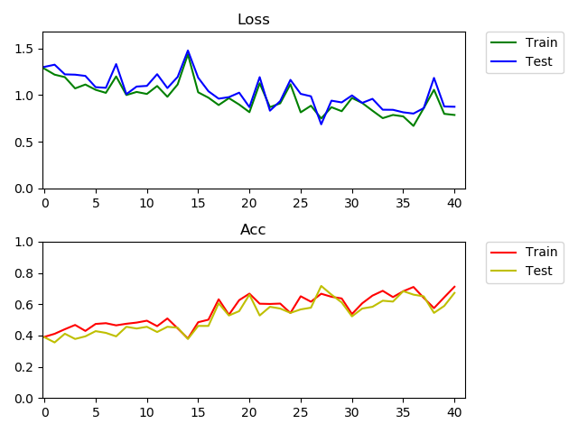
Mise en application - MLP
MLP :
[768, 128, 3]
alpha : 0.01
iteration : 40
shuffle : True
train all samples every loop : True
images size : 16x16
1432 | 117 | 221
263 | 1147 | 220
319 | 364 | 1132
42 | 4 | 14
10 | 36 | 14
7 | 10 | 43

Slide 29
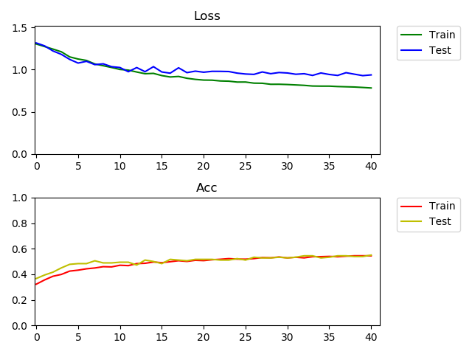
Mise en application - MLP
MLP :
[768, 128, 3]
alpha : 0.001
iteration : 40
shuffle : True
train all samples every loop : True
images size : 16x16
6 | 807 | 957
2 | 1356 | 272
0 | 338 | 1477
1 | 31 | 28
0 | 52 | 8
0 | 14 | 46

Slide 30
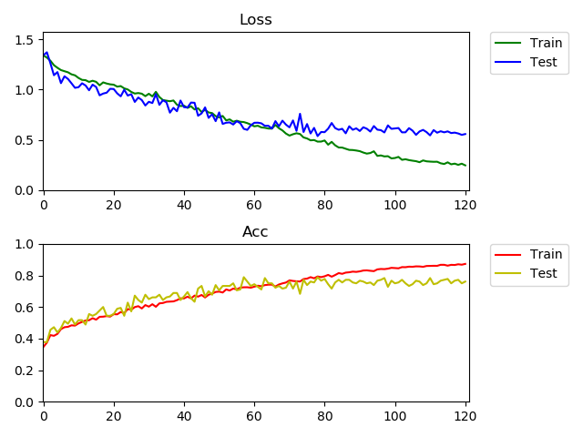
Mise en application - MLP
MLP :
[3072, 256, 256, 3]
alpha : 0.0005
iteration : 120
shuffle : True
train all samples every loop : True
images size : 32x32
1287 | 44 | 85
106 | 1083 | 115
89 | 91 | 1272
53 | 4 | 3
6 | 39 | 15
5 | 10 | 45

Slide 31
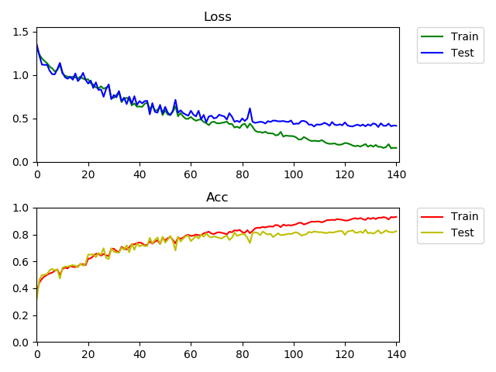
Mise en application - MLP
MLP :
[3072, 300, 300, 3]
alpha : 0.0008
iteration : 140
shuffle : True
train all samples every loop : True
images size : 32x32
1696 | 45 | 59
68 | 1563 | 76
76 | 46 | 1693
107 | 10 | 3
10 | 93 | 17
11 | 12 | 97

Slide 32
Mise en application
MLP
Application au Dataset
Comparatif Keras

Slide 33
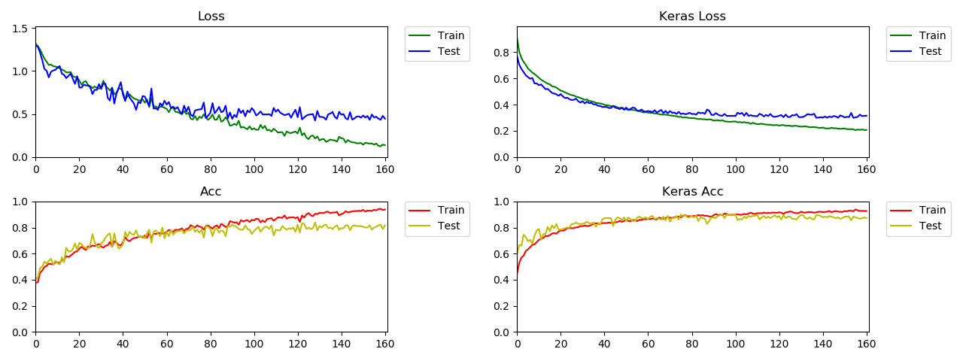
Mise en application - MLP
MLP :
[3072, 256, 256, 3]
alpha : 0.001
iteration : 160
shuffle : True
train all samples every loop : True
images size : 32x32

Slide 34
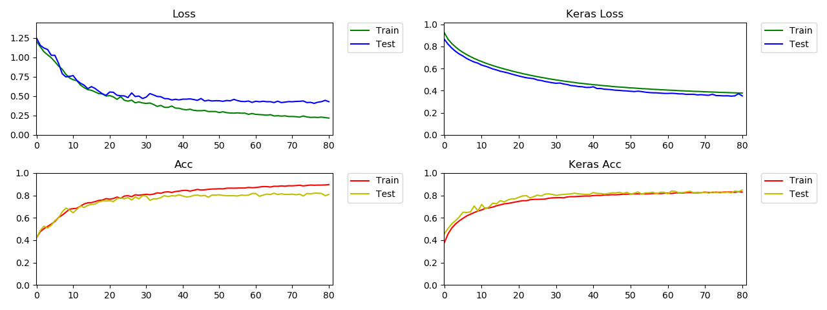
Mise en application - MLP
MLP :
[768, 128, 128, 3]
alpha : 0.0006
iteration : 80
shuffle : True
train all samples every loop : True
images size : 16x16

Slide 35
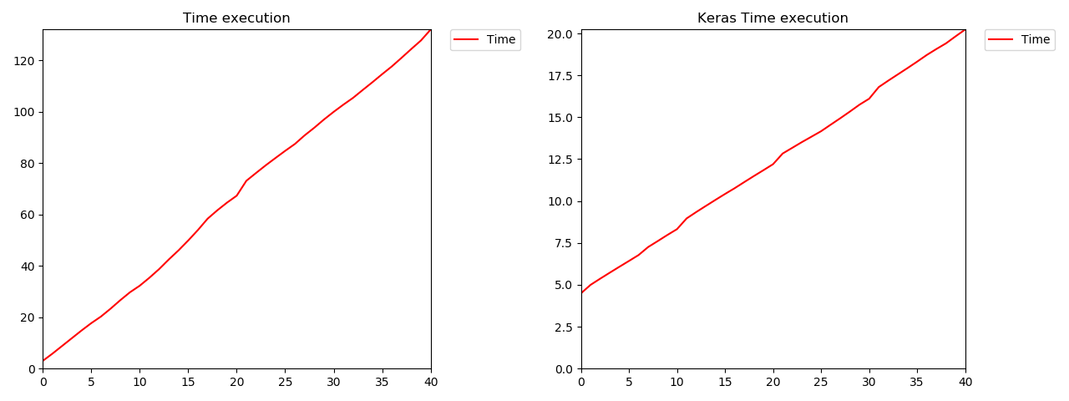
Mise en application - MLP
MLP :
[3072, 64, 64, 3]
alpha : 0.001
iteration : 40
shuffle : True
train all samples every loop : True
images size : 32x32

Slide 36
Application
Guess my character
http://92.222.76.60/app.php

Slide 37
Application
Fonctionnement
Technos utilisées

Slide 38
Application
Fonctionnement
Technos utilisées
Démo

Slide 39
Résumé

Slide 40
Bilan

